Slide 1




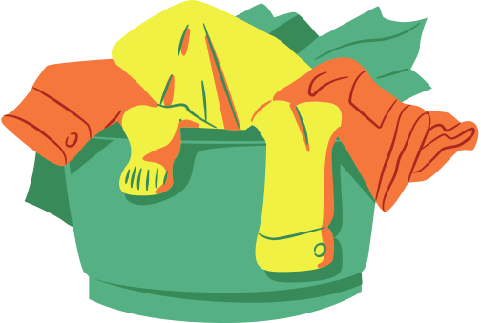

KHỞI ĐỘNG
Đây là một dụng cụ để bảo vệ tay khi cần tiếp xúc với hóa chất
Đây là thiết bị để làm sạch bụi bẩn trên sàn, thảm,…
Đây là một thiết bị giúp quần áo phẳng phiu hơn
Đây là công việc làm sạch bát chén sau mỗi bữa ăn
Đây là công việc mỗi ngày giúp quần áo luôn sạch sẽ, thơm tho
Đây là công việc chăm sóc cây cối

Slide 2
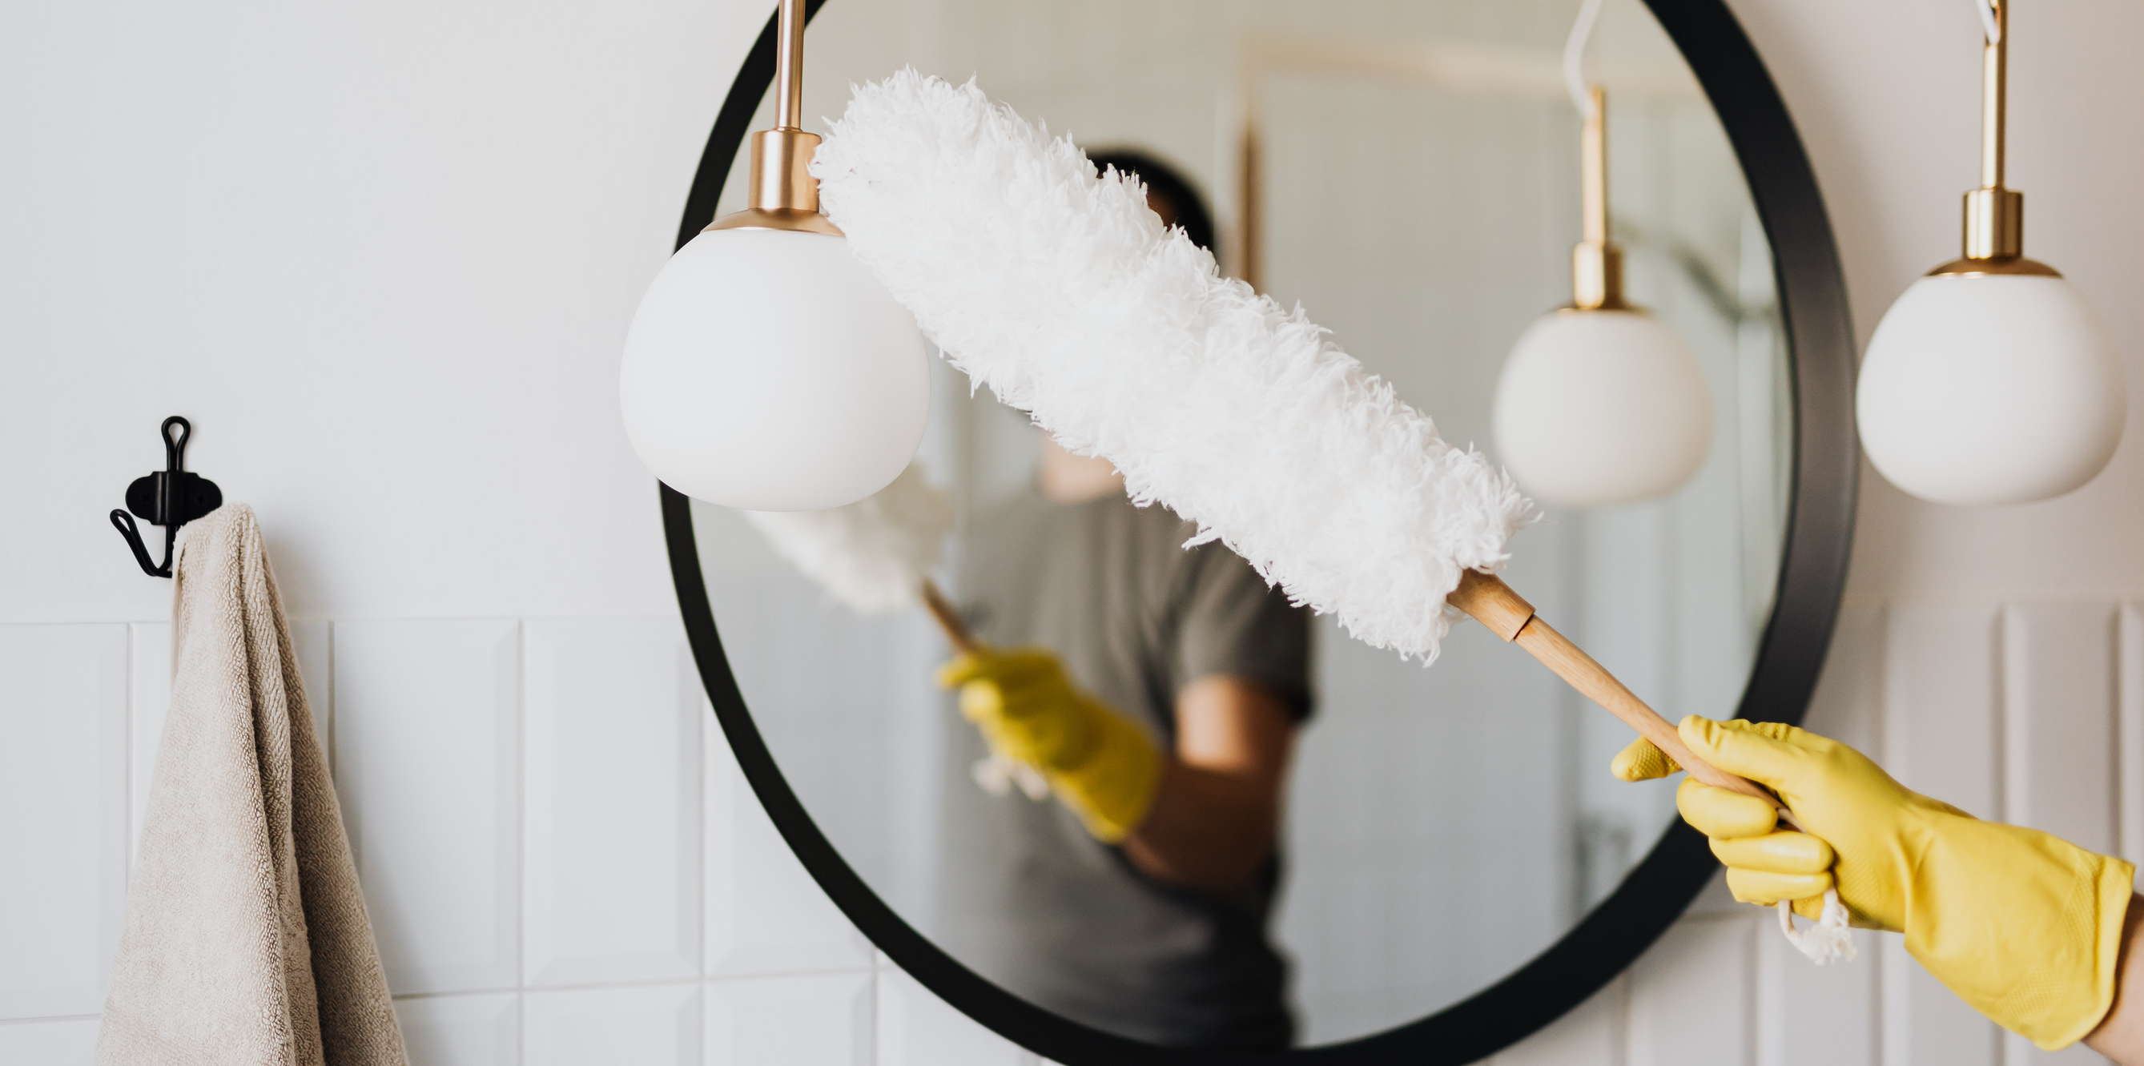
TIẾT 49 - EM LÀM VIỆC NHÀ (TIẾP)
TRƯỜNG TRUNG HỌC TÂN ĐỊNH

Slide 3
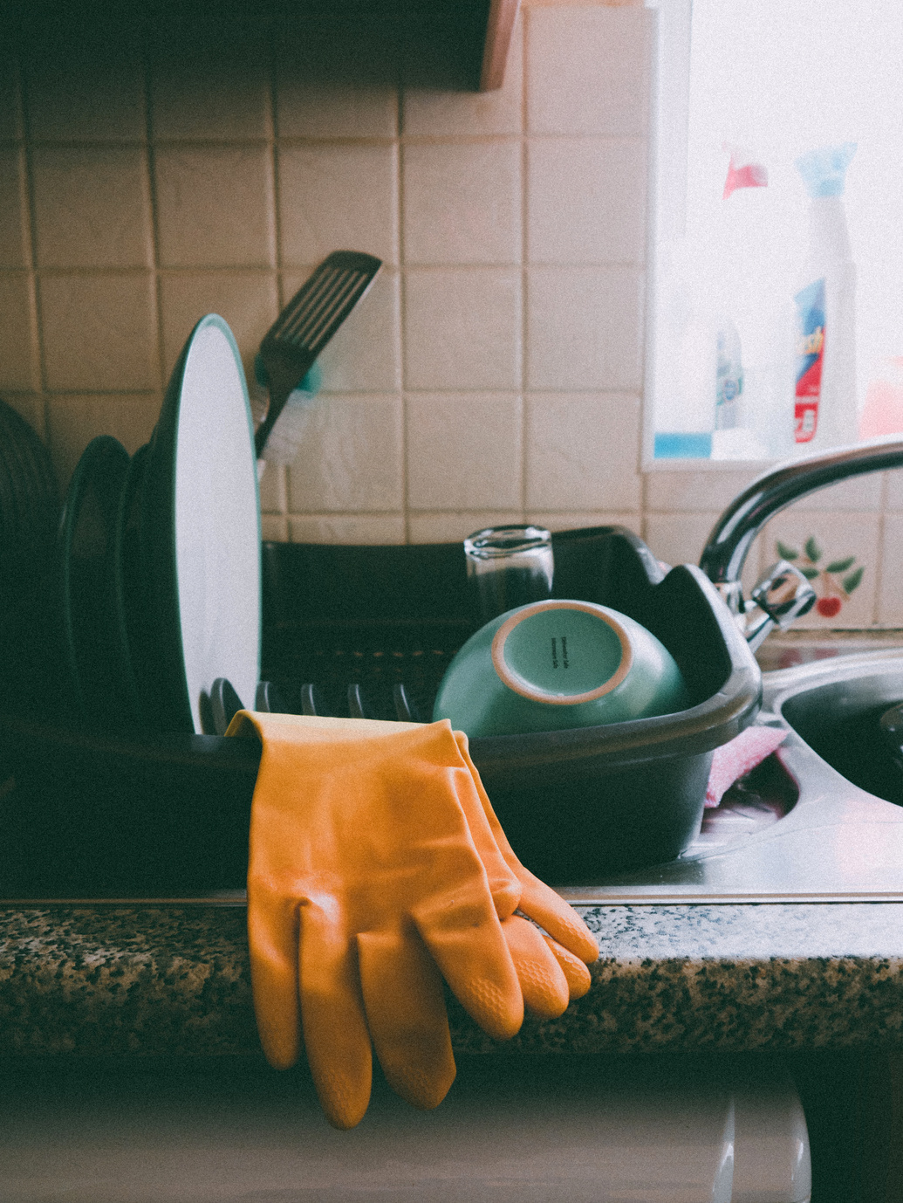
HOẠT ĐỘNG 1
CHIA SẺ BÍ QUYẾT LÀM VIỆC NHÀ

Slide 4
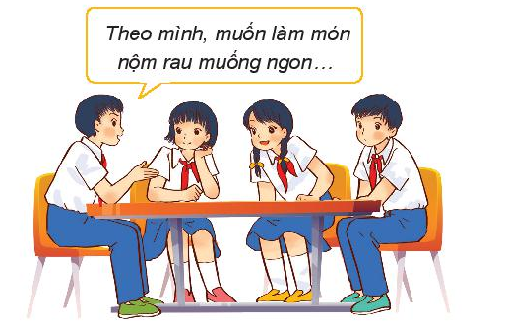
THẢO LUẬN NHÓM
Thời gian: 5 phút
Chia sẻ với các bạn trong nhóm cách làm một việc nhà mà em làm tốt nhất.
Gợi ý:
- Nấu ăn
- Chăm sóc cây,
- Sắp xếp đồ đạc
- ...

Slide 5
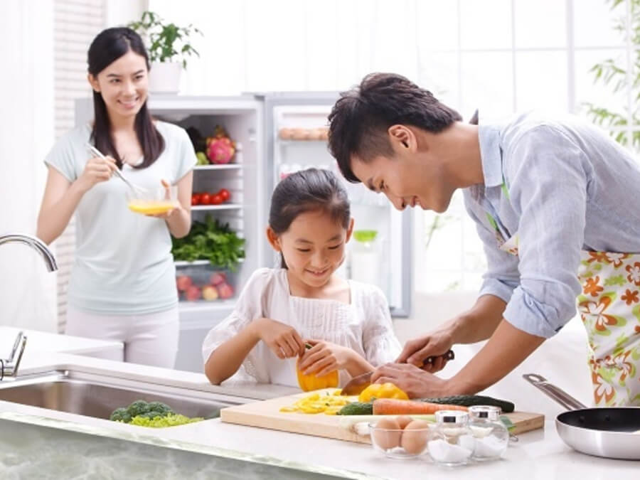
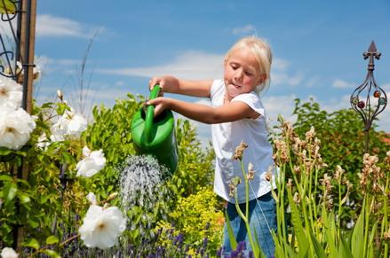
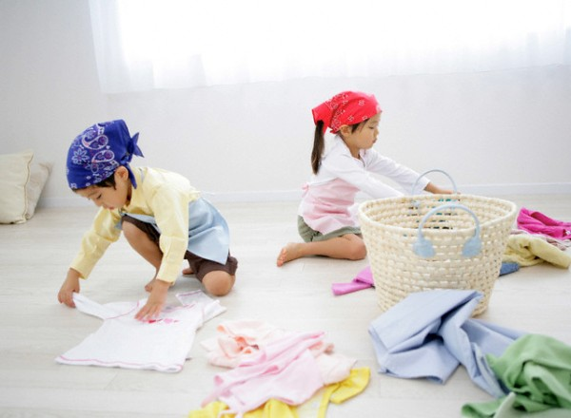
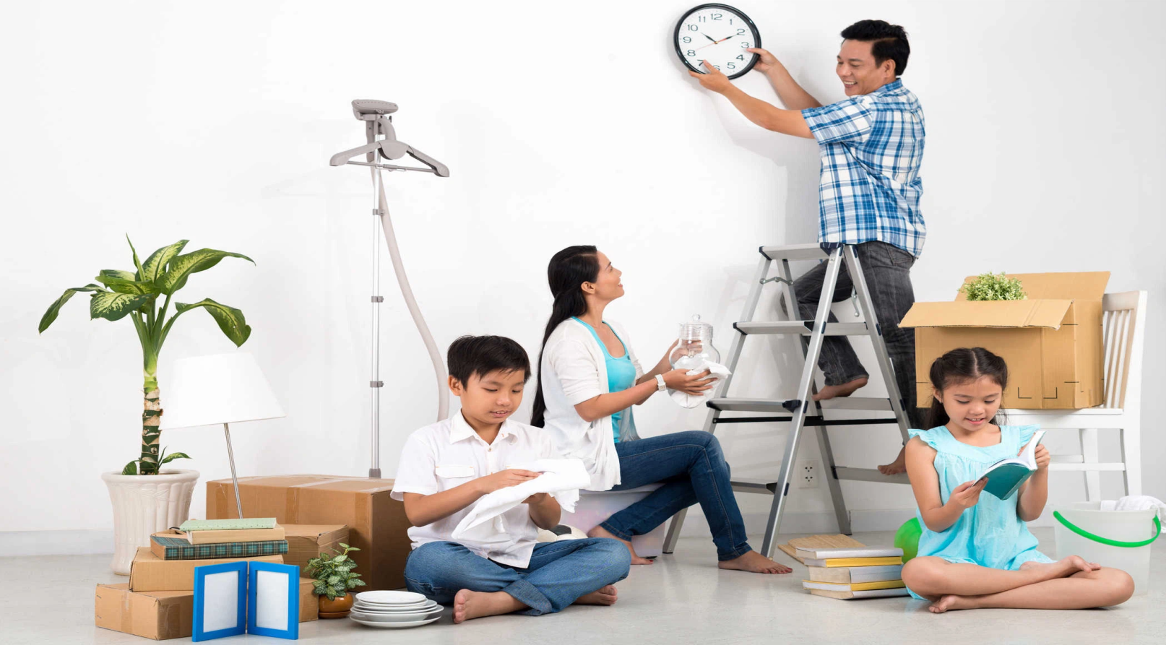
NẤU ĂN
CHĂM SÓC CÂY
SẮP XẾP ĐỒ ĐẠC
TRANG TRÍ NHÀ CỬA

Slide 6

Làm việc nhà khi đã học xong, khi vừa từ trường về, vừa để lao động lại đỡ đần được cho bố mẹ
Khi mẹ nấu cơm mình phụ mẹ nhặt rau, rửa rau,...
Môt số bí quyết làm việc nhà
Tranh thủ tưới cây cùng bố khi học xong

Slide 7
KẾT LUẬN
Mỗi việc nhà có yêu cầu và đòi hỏi cách thức tiến hành khác nhau. Muốn hoàn thành tốt việc nhà, nhất là công việc chế biến món ăn và trang trí nhà cửa, cùng với việc tự giác, chủ động thực hiện, mỗi chúng ta nên tìm hiểu và áp dụng bí quyết thực hiện để tạo ra sức hấp dẫn cho kết quả làm việc nhà.

Slide 8
TÌNH HUỐNG 1
Tan học, Nam vội về nhà cất cặp sách để đi chơi cầu lông cùng mấy bạn hàng xóm. Khi về đến nhà, Nam thấy mẹ vẫn chưa về, bố đang bận tắm cho em, cơm chưa ai nấu…
Nếu là Nam, em sẽ làm gì?
LUYỆN TẬP
Mỗi nhóm thảo luận tìm cách xử lí, giải quyết mang tính tích cực một trong hai tình huống trong SGK và phân công sắm vai xử lí tình huống.
TÌNH HUỐNG 2
Snasg chủ nhật, khi Liên ngủ dậy đã thấy mẹ đang nấu ăn sáng, bố đang rửa ấm chén, còn anh trai lau bàn ghế.
Nếu là Liên, em sẽ làm gì?

Slide 9
TRƯỜNG HỢP 1
Nếu là Nam, em sẽ cất cặp sách phụ bố nấu cơm, quét dọn nhà. Và từ buổi sau em sẽ về sớm giúp đỡ bố mẹ việc nhà chứ không đi chơi như vậy nữa.

Slide 10
TRƯỜNG HỢP 2
Nếu là Liên em sẽ tìm một việc gì đó để làm phụ bố mẹ và anh trai. Và từ Bài sau em sẽ dậy sớm hơn để cùng cả nhà làm việc nhà.

Slide 11
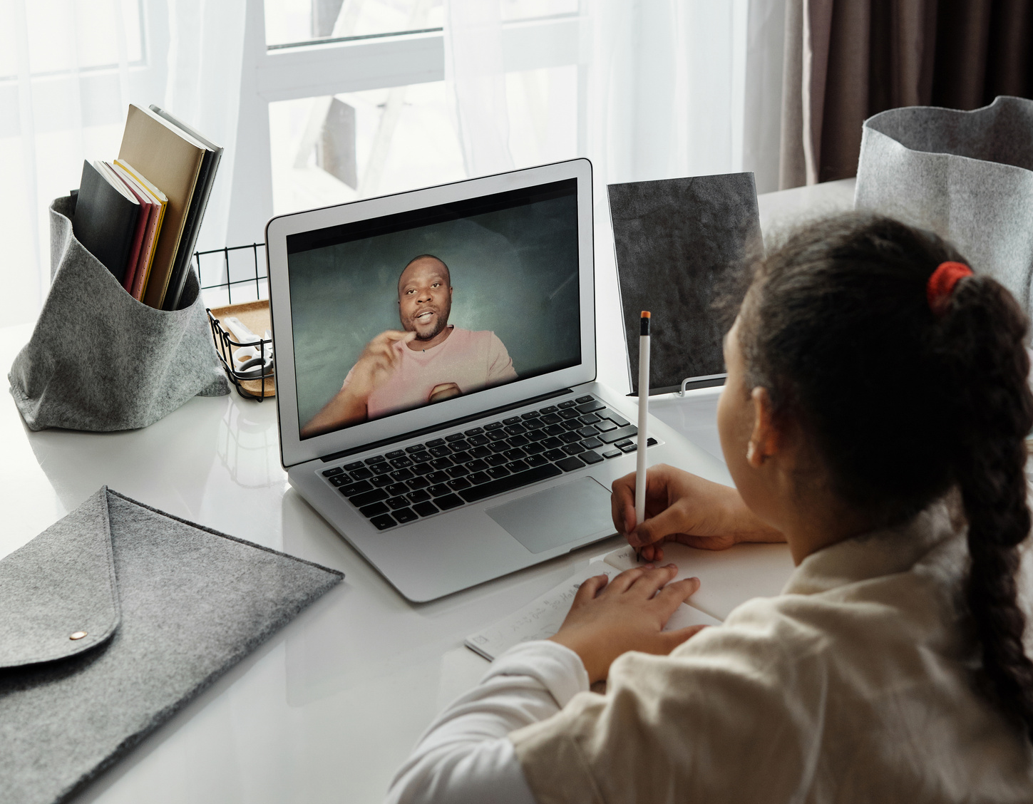
VẬN DỤNG
01
02
03
Chủ động, tự giác làm những công việc nhà phù hợp với lứa tuổi.
Nhờ bố mẹ hướng dẫn những việc em chưa biết cách làm và nhận xét việc thực hiện của em.
Có kế hoạch khắc phục và thực hiện những việc nhà em ngại làm.

Slide 12

HS lớp 6, ngoài việc chăm chỉ học tập cần phải chủ động, tự giác tham gia giúp đồ gia đình làm một số việc nhà phù hợp lúa tuổi. Khi được bố mẹ, người thân yêu cầu hay đê nghị giúp việc nhà thì dù thích hay không thích cũng phải làm để thể hiện trách nhiệm của người con và là một thành viên của gia đình.
KẾT LUẬN CHUNG

Slide 13

HƯỚNG DẪN VỀ NHÀ
03
01
02
Chuẩn bị tiết học sau: Thiết lập quan hệ cộng đồng
Ôn tập lại bài học
Chia sẻ lại bài học cho gia đình

